Slide 1
МБДОУ «Детский сад №2 «Буратино» с. Драченино» « Введение ФГОС дошкольного образования: проблемы, поиски, решения» Использование ИКТ в современном ДОУ: проблемы, решения.
Киреева А.В.,
Ст. воспитатель

Slide 2
1. Отсутствие методического обеспечения по ФГОС; 2. Организация преемственности со школой; 3. Оценка усвоения детьми программного материала; 4. Психолого- педагогическое просвещение родителей; 5. Использование информационно- коммуникационных технологий в образовательном процессе…
ПРОБЛЕМЫ:

Slide 3
Требования к развивающей предметно- пространственной среде Образовательное пространство должно быть оснащено средствами обучения и воспитания в том числе техническими… (выписка из ФГОС)

Slide 4
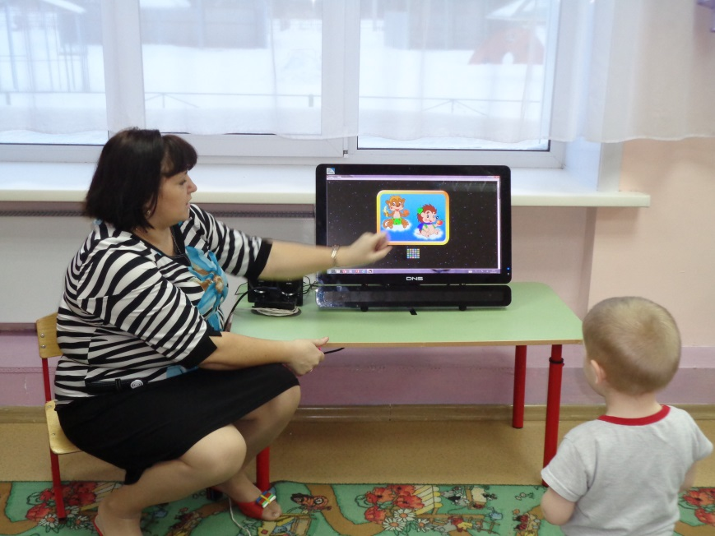
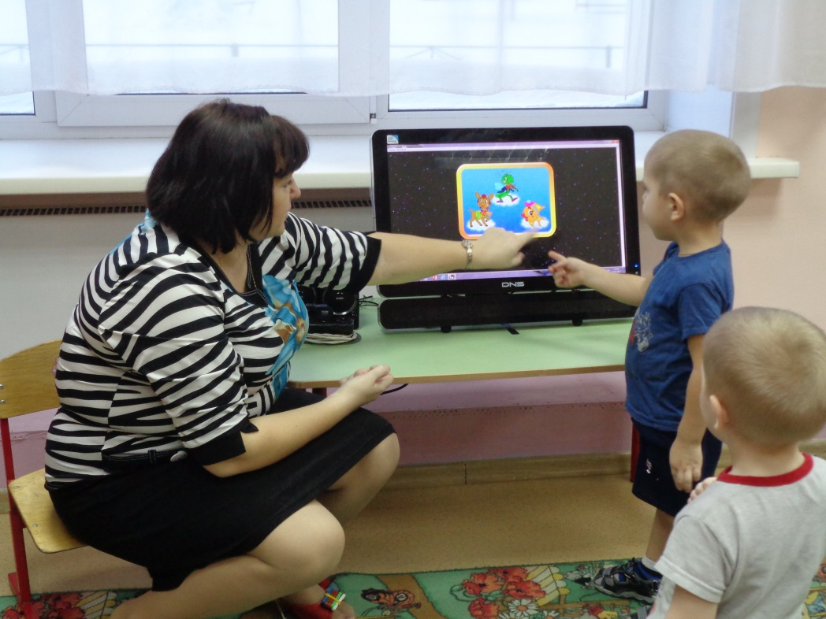
Занятие на моноблоке

Slide 5
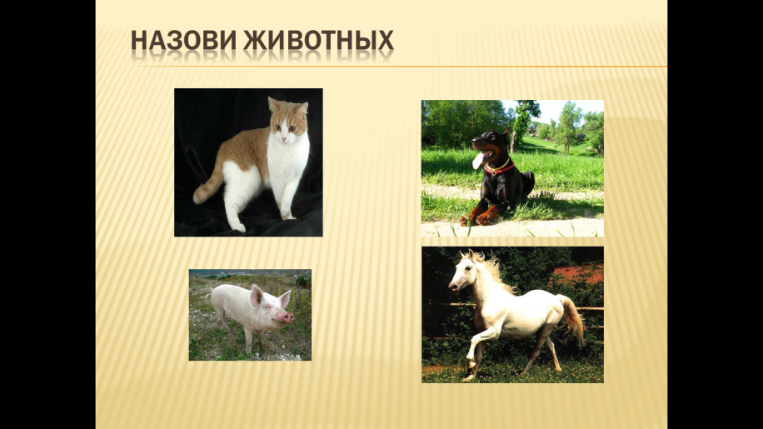
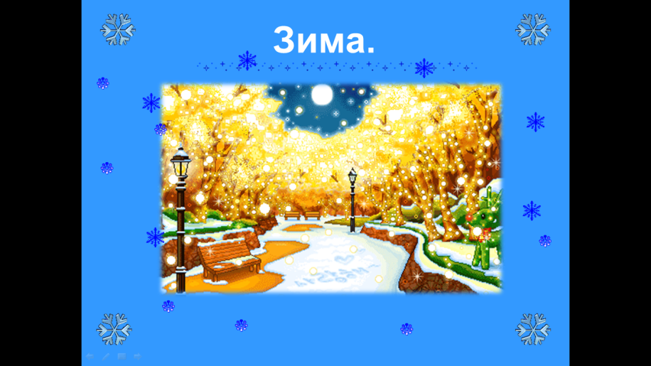


Создание презентаций Power Point

Slide 6
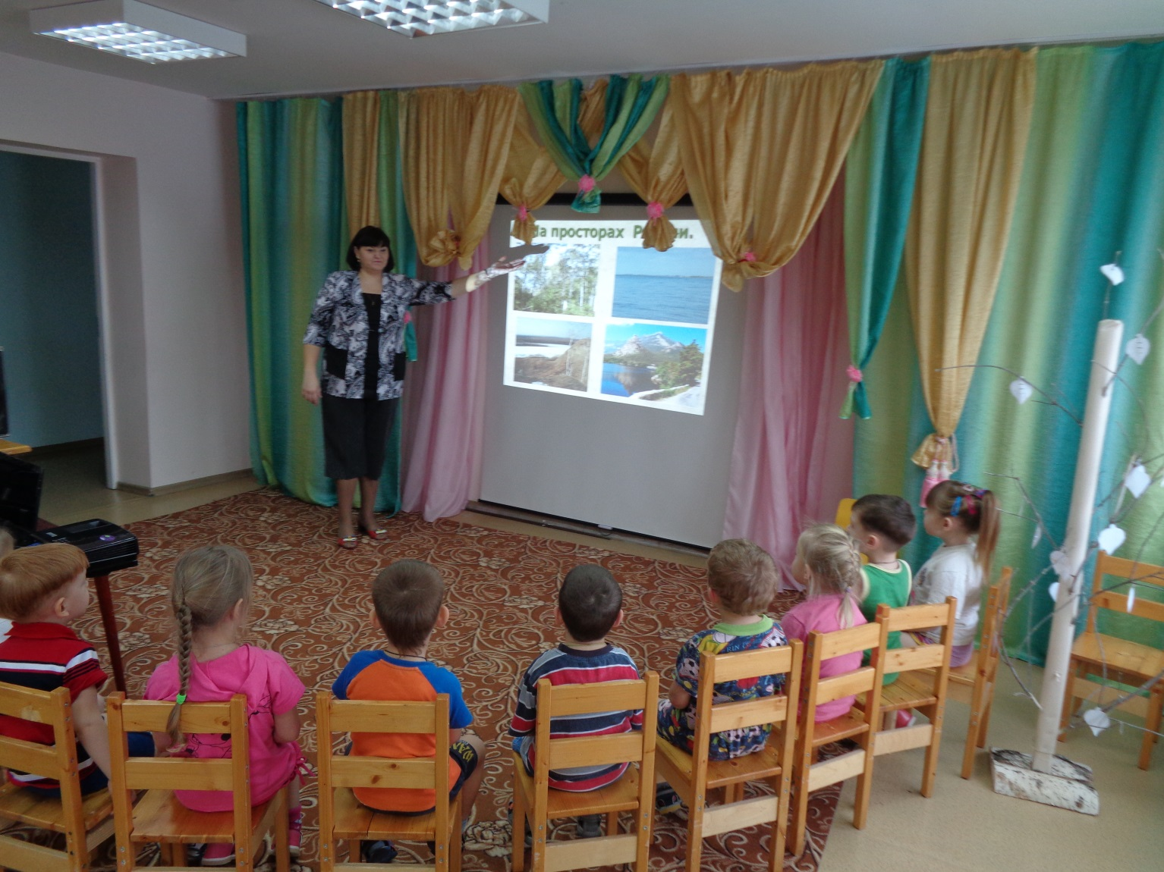
Работа с проектором

Slide 7
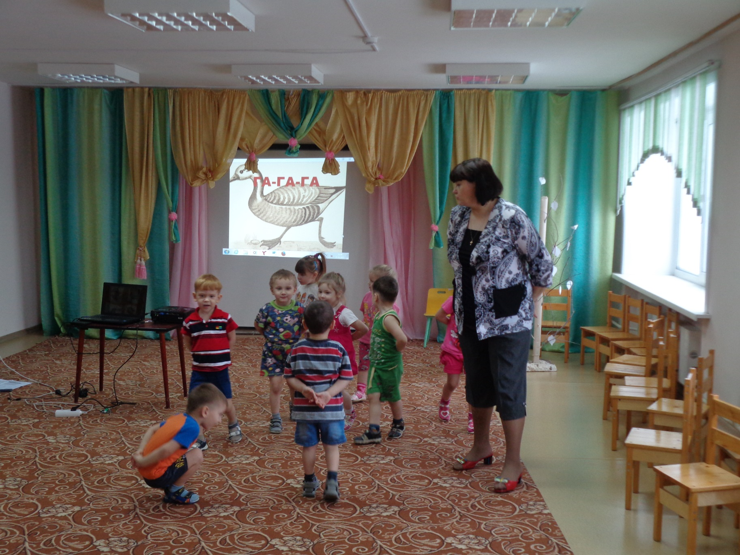

Slide 8
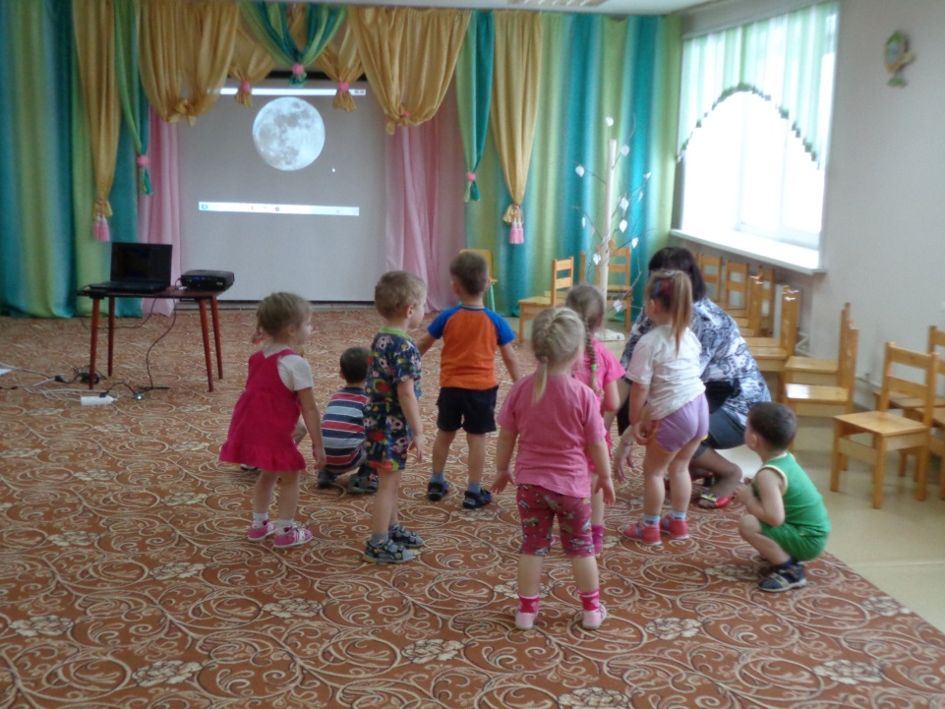
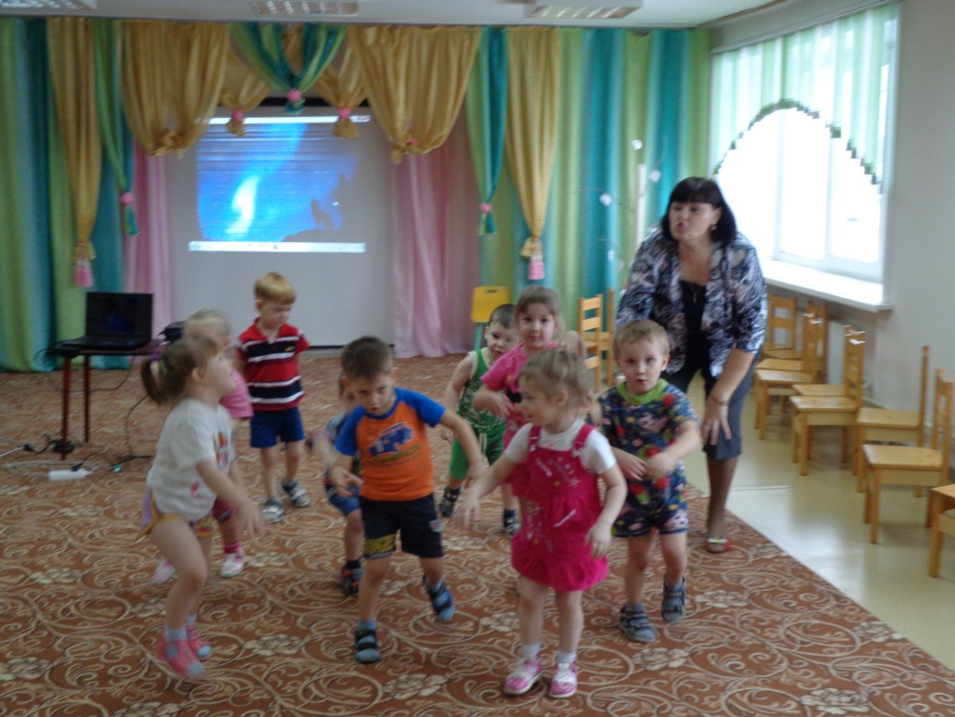

Slide 9
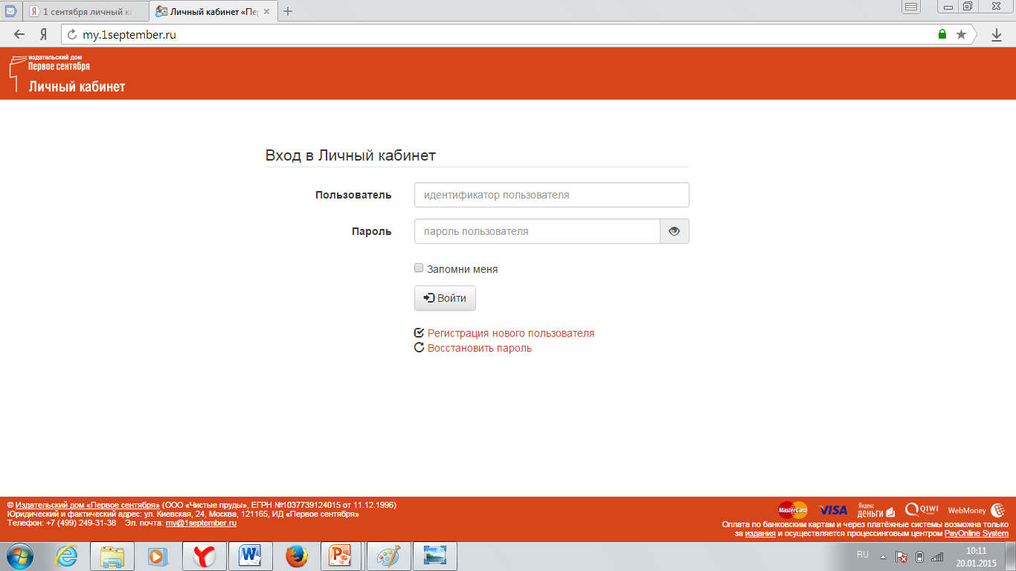
Дистанционные курсы

Slide 10
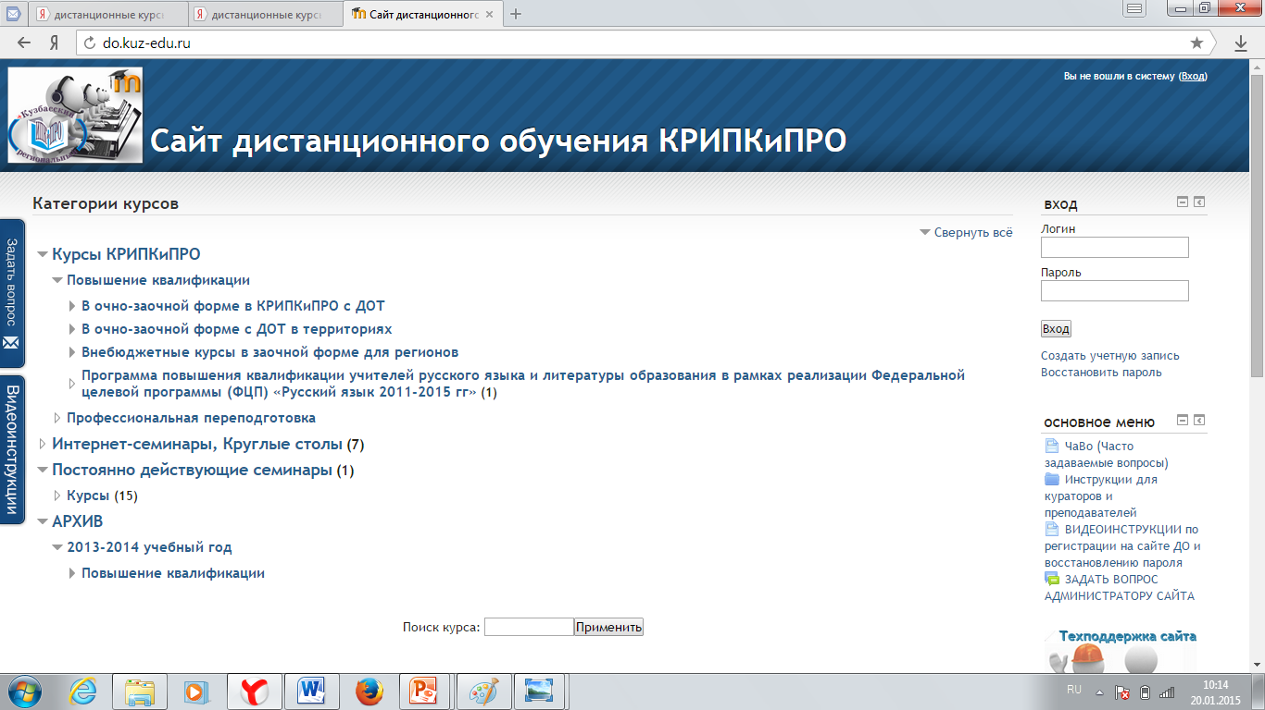

Slide 11
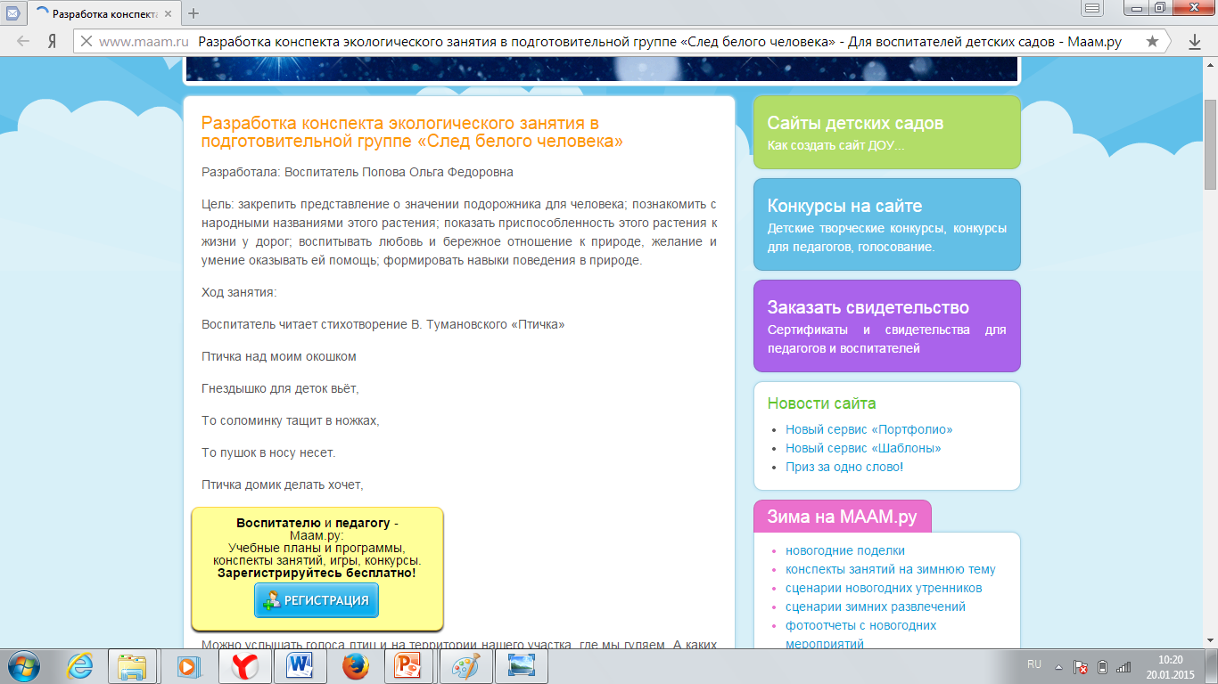
Участие в работе образовательных сайтов maam.ru

Slide 12
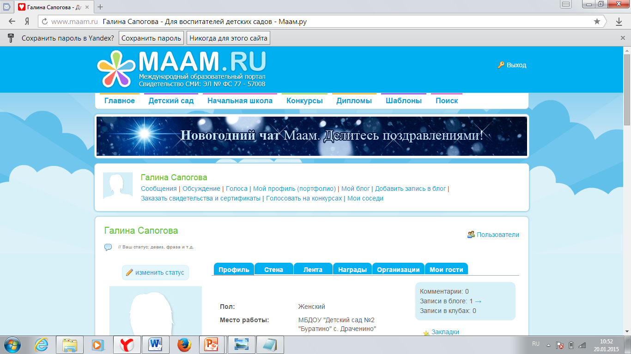

Slide 13
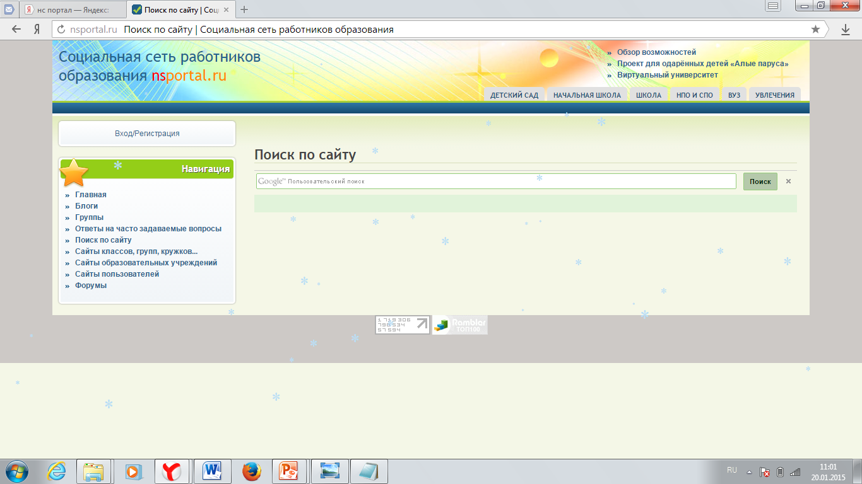
nsportal.ru

Slide 14
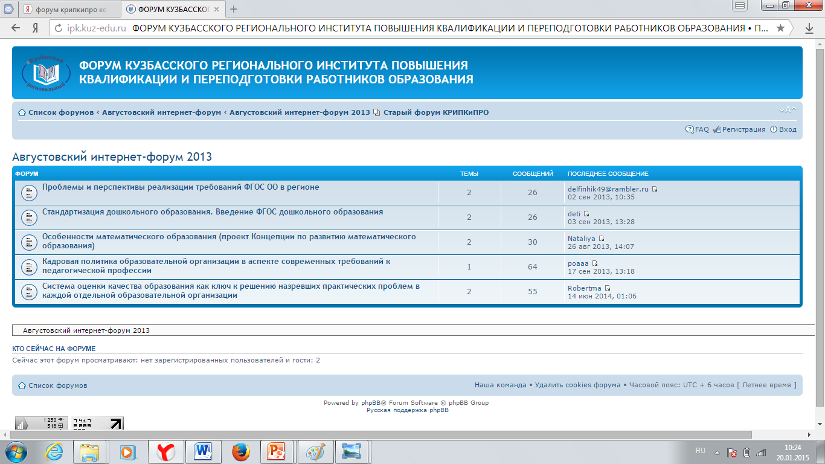
Участие в педагогических форумах

Slide 15
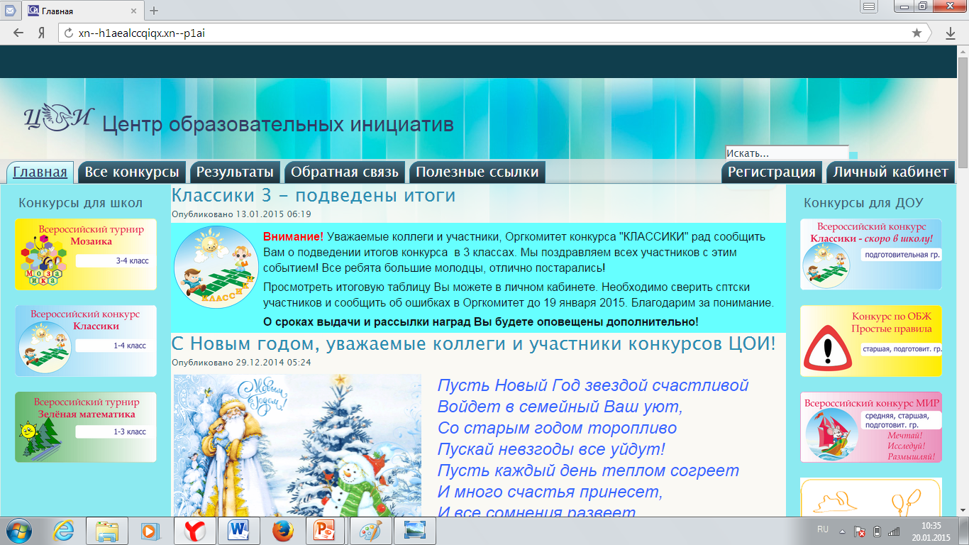
Участие воспитанников в интернет конкурсах, олимпиадах

Slide 16
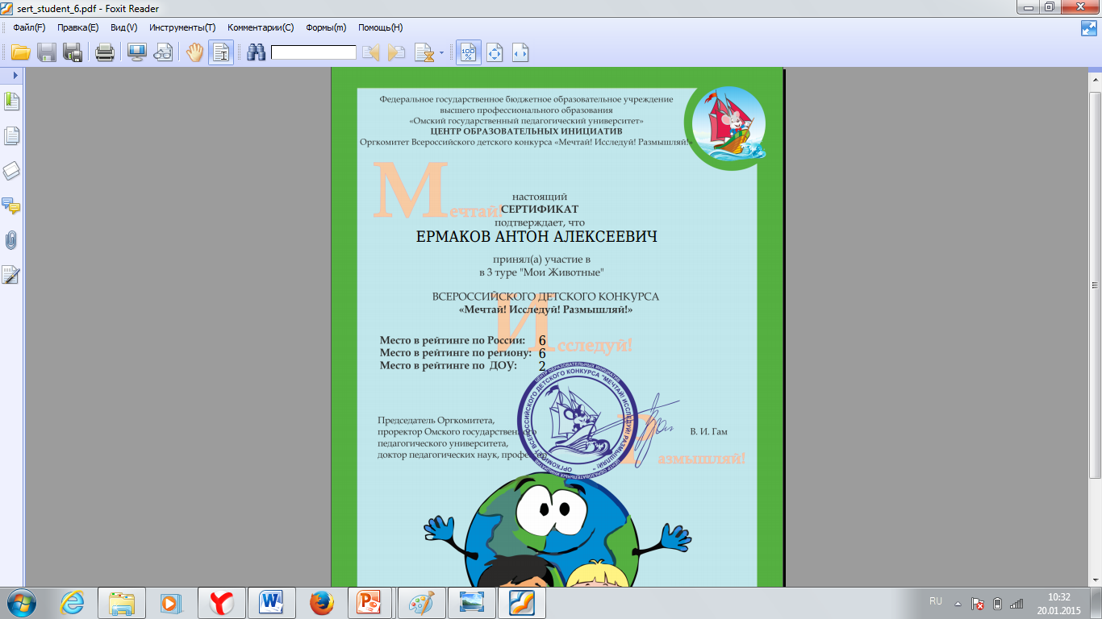
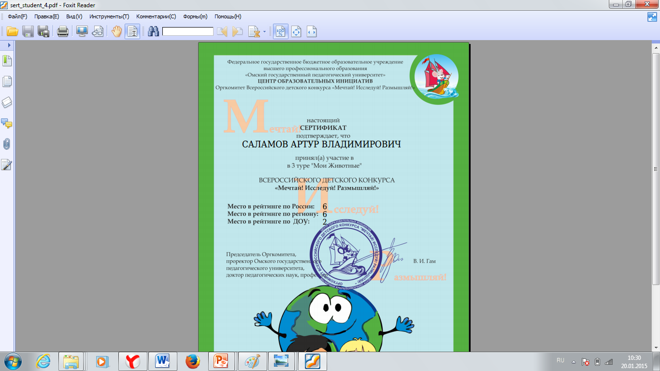

Slide 17
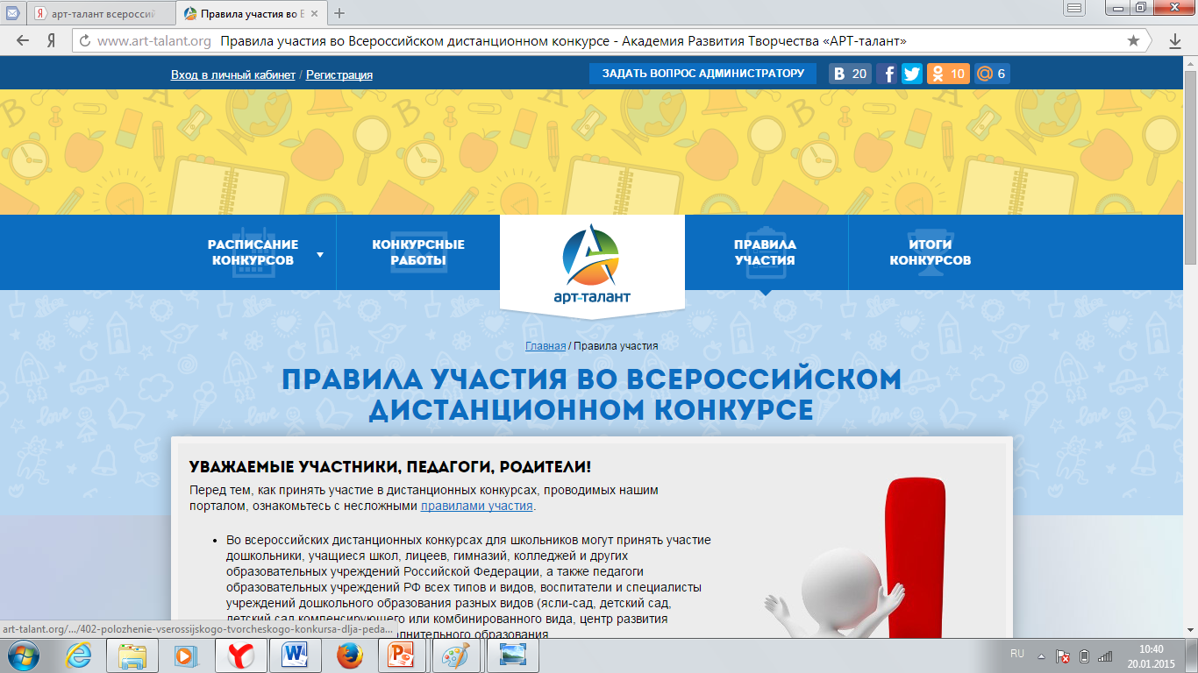
Арт- талант

Slide 18
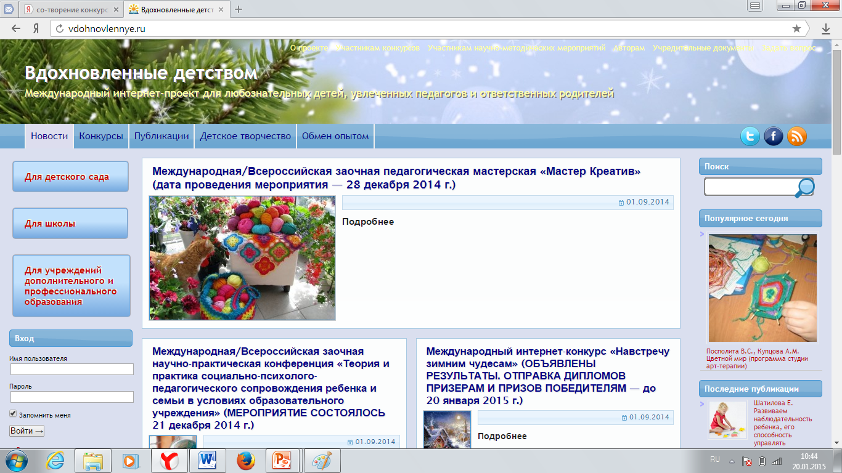
Со- творение

Slide 19
Спасибо за внимание!

